Slide 1
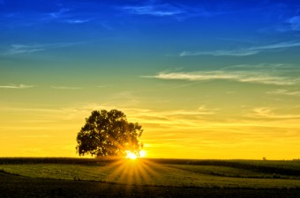
SVETLOBA Diana Rutar

Slide 2
Svetloba je elektromagnetno sevanje.
Viri svetlobe na Zemlji:
Sončevo sevanje,
odboj svetlobe od Lune,
sevanje drugih zvezd v vesolju,
zemeljski viri svetlobe kot so bioluminiscenca, požari, ognjeniški izbruhi,
antropogeni viri.

Slide 3
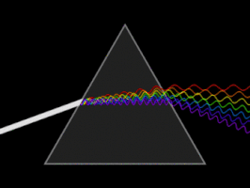
Svetlobna energija lahko:
povzroča spremembo temperature,
povzroča premembo agregatnega stanja,
omogoča potek kemijskih reakcij (fotosinteza),
ustvari pogoje, da steče električni tok (sončne celice),
Omogoča, da vidimo.

Slide 4
Sonce poleg vidne svetlobe oddaja še:
Rentgenske žarke (mutacije, evolucija),
UV del spektra (sinteza vitamina D, orientacija v prostoru),
vidni del spektra (fotosinteza, orientacija, komunikacija, aktivnost organizmov),
infrardeči del spektra (toplotna energija).

Slide 5
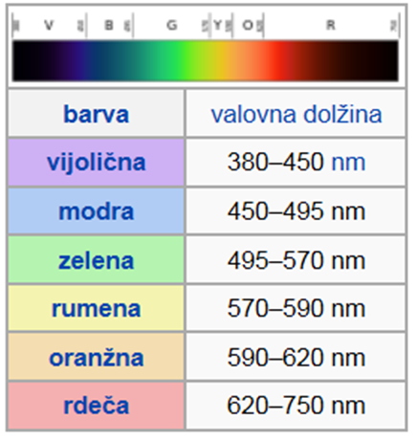
Vidni spekter je del elektromagnetnega spektra, ki ga vidi človeško oko. Imenuje se vidna svetloba ali pa preprosto svetloba.

Slide 6
Hitrost svetlobe je osnovna fizikalna konstanta, ki podaja hitrost, s katero se svetloba širi v praznem prostoru.

Slide 7
Na naslednjih straneh imaš nekaj povezav na spletne strani z natančnejšo razlago, s slikami in poskusi.
Vsak dan naredi le tisto, kar piše v navodilih.
Na spletnih straneh si preberi vsa navodila.
P.s. Ne pozabi na dnu strani pritisniti naprej.

Slide 8
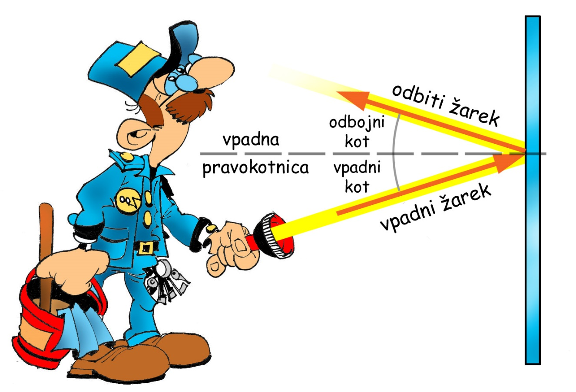
Lom in odboj
Lom in odboj svetlobe

Slide 9
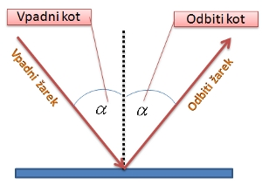
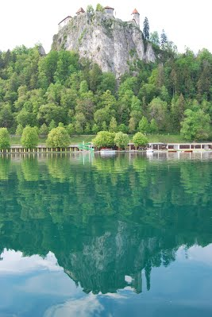
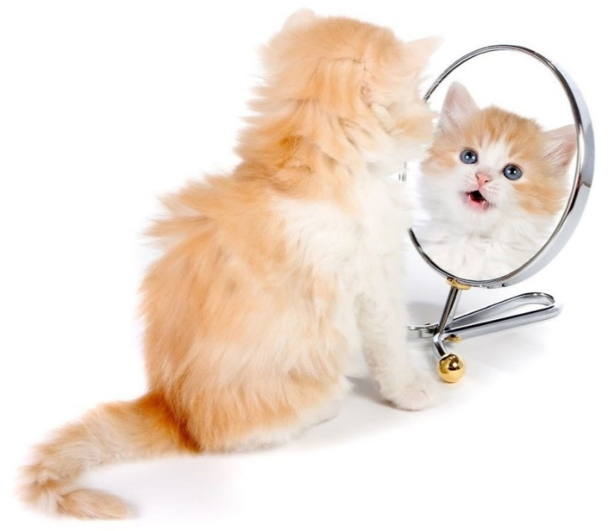
Odboj svetlobe

Slide 10
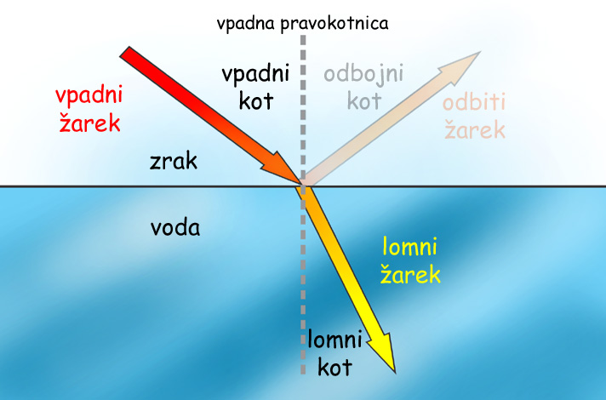
Lom svetlobe
Naredi poskusa

Slide 11
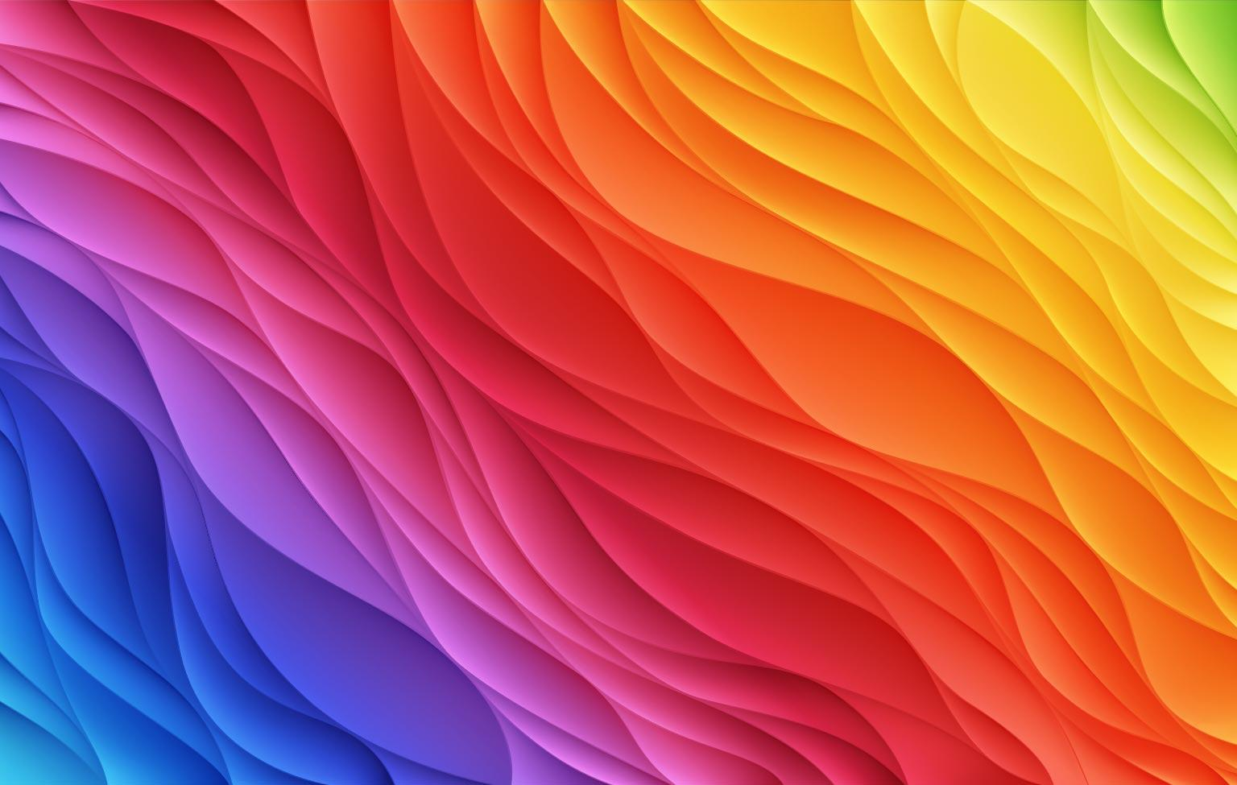
BARVE
Svetloba in barve
Naloge

Slide 12
Poskusi/naloge v SDZ

